Slide 2
Outline
上週重點複習
亂數的生成 – rand()
亂數的生成 – srand()
課堂作業

Slide 3
Outline
上週重點複習
亂數的生成 – rand()
亂數的生成 – srand()
課堂作業

Slide 4
上週重點複習 – 1/3
if else：
當滿足某一設定條件時，將不再執行其他條件的判斷()...
else 後面不用條件判斷且必定放在最後面
if 可以單獨存在
語法:
If (條件判斷)
{
執行指定動作
}
else
{
執行指定動作
}

Slide 5
上週重點複習 – 2/3
語法:
if (條件判斷){
if (條件判斷){
執行指定動作
}
else{
執行指定動作
}
}
else if(條件判斷){
執行指定動作
}
else{
執行指定動作
}
Multiple-Alternative Decisions：
else if ：另外一個if的判斷式
nested if：判斷式裡面來有判斷式

Slide 6
上週重點複習 – 3/3
關係運算子 & 邏輯運算子
關係運算子
Operator | Meaning | Example | True/ False | Boolean
<= | 小於 等於 | 5 <= 9 | True | 1
< | 小於 | 5 < 5 | False | 0
>= | 大於 等於 | 9 >= 8 | True | 1
> | 大於 | 5 > 0 | True | 1
== | 等於 | 3 == 3 | True | 1
!= | 不等於 | 3 != 3 | False | 0
邏輯運算子
Operator | Meaning | Example
&& | logic AND (且) | 1 && 0 → 0
|| | logic OR (或) | 1 || 0 → 1
! | logic NOT (反向) | !1 → 0

Slide 7
Outline
上週重點複習
亂數的生成 – rand()
亂數的生成 – srand()
課堂作業

Slide 8
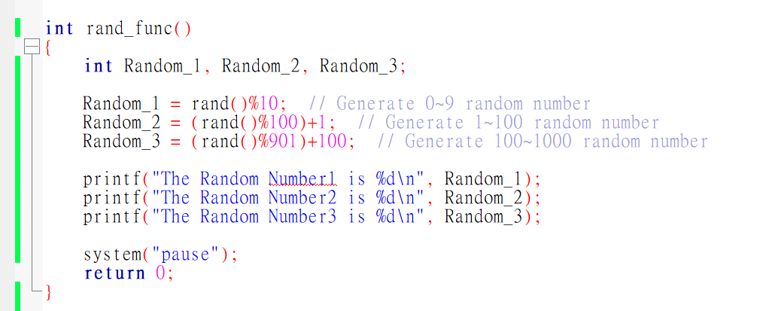
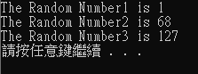
亂數的生成 – rand()
整數變數 = rand()，是屬於標頭檔stdlib.h的函式
用法： 整數變數 = (rand()%(最大值-最小值+1))+最小值
取 0-9 的變數，可以寫成 Random_1 = rand() % 10;
取 1-100 的亂數 Random_2 = (rand() % 100) +1
取 100-1000 的亂數 Random_3 = (rand() % 901) +100

Slide 9
Outline
上週重點複習
亂數的生成 – rand()
亂數的生成 – srand()
課堂作業

Slide 10
亂數的生成 – srand()
當我們重複執行rand() 時，會發現得到的亂數值都是相同的，這是由 於rand()是透過一個數值來產生下一個亂數，但由於個數值系統預設值為0，因此每次產生的數值才都會相同。
因此若要每次都生成不同的亂數值，就可以使用srand()

Slide 11
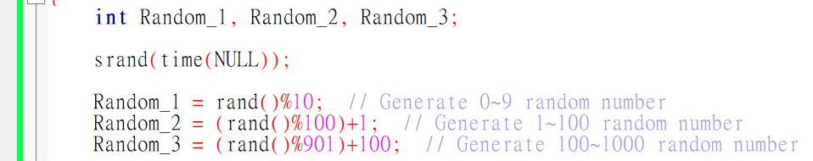
亂數的生成 – srand()
srand() ，能改變生成亂數的初始值。
srand()函數需要一個參數做為種子，以產生一個新的亂數數列，而這個參數我們通常以目前的時間傳入，也就是使用time()函數，而time()函數是定義在time.h的標頭檔中。
用法: 整數變數 = srand(time(NULL))
在使用rand()前，進行srand()的呼叫，即可生成不同的亂數值
Notes:
至於是不是每次呼叫 rand() 前就必須使用 srand() 一次，答案是否定的，只要在程式的一開頭執行一次 srand() 即可，之後出來的亂數就會和上次執行的不一樣。

Slide 12
Outline
上週重點複習
亂數的生成 – rand()
亂數的生成 – srand()
課堂作業

Slide 13
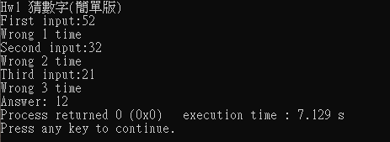
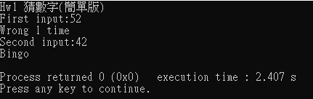
課堂作業 – 1/2
猜數字
系統產生一個1~100的亂數
提示使用者輸入一個數字
如果輸入答案正確，顯示Bingo並結束程式，否則繼續讓使用者重新輸入
輸入三次錯誤，則顯示正確答案
ex :

Slide 14
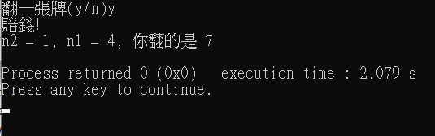
課堂作業 – 2/2
最近雙十國慶日，跟朋友相邀玩射龍門遊戲，遊戲規則是
首先會先翻兩張牌，然後玩家才開始抽一張牌
抽的牌大小藉在兩張牌中間，則贏了
若是抽的牌跟兩張牌其中一張一樣，則為撞住，賠雙倍
若是抽的牌在兩張牌範圍外，則宣告賠錢
若是兩張牌大小一樣，則印出重來一次
若是兩張牌大小為連續，則宣告賠錢
牌面大小為1-13，並要在最後印出你抽的牌大小和兩張牌大小

Slide 15
謝謝聆聽

